Slide 1

《神经网络与深度学习》
第三章 线性模型
王逍
xiaowang@ahu.edu.cn
计算机科学与技术学院 安徽大学

Slide 2
大纲
分类问题示例
线性分类模型
Logistic Regression
Softmax Regression
Perceptron

Slide 3
分类示例

Slide 4
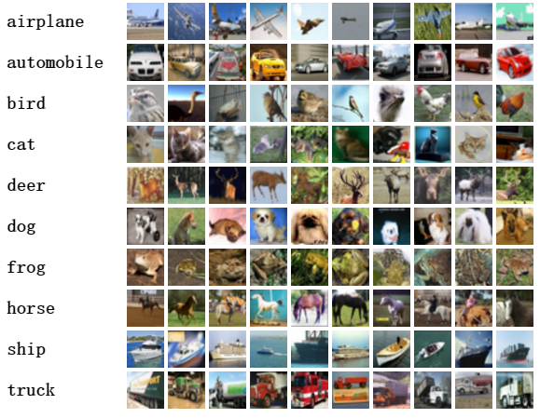
示例：图像分类
数据集：CIFAR-10
60000张32x32色彩图像，共10类
每类6000张图像

Slide 5
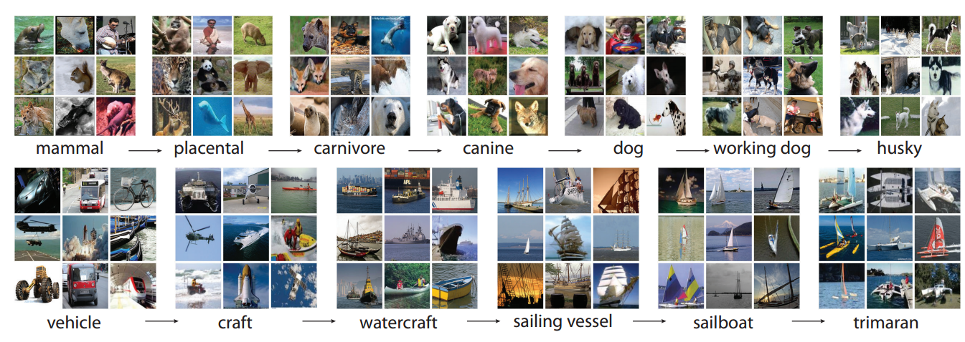
示例：图像分类
数据集：ImageNet21K
14,197,122 images, 21841 synsets
21K classes
ImageNet1K
1000 classes, 1M+ images

Slide 6
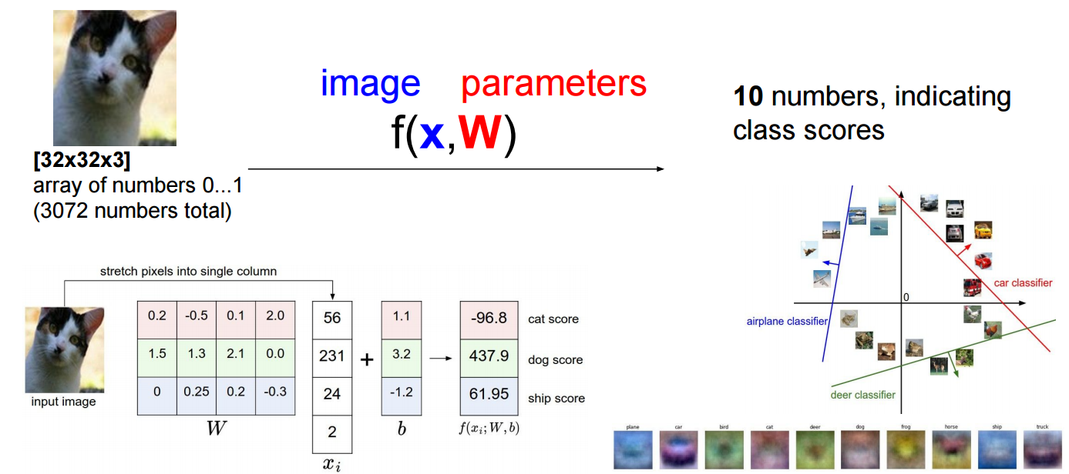
示例：图像分类

Slide 7

示例：图像分类、目标检测、实例分割
https://medium.com/zylapp/review-of-deep-learning-algorithms-for-object-detection-c1f3d437b852
Notes:
Comparison between image classification, object detection and instance segmentation.

Slide 8

示例：垃圾邮件过滤
Notes:
Can we have more examples ….

Slide 9

示例：文档归类
https://towardsdatascience.com/automated-text-classification-using-machine-learning-3df4f4f9570b

Slide 10
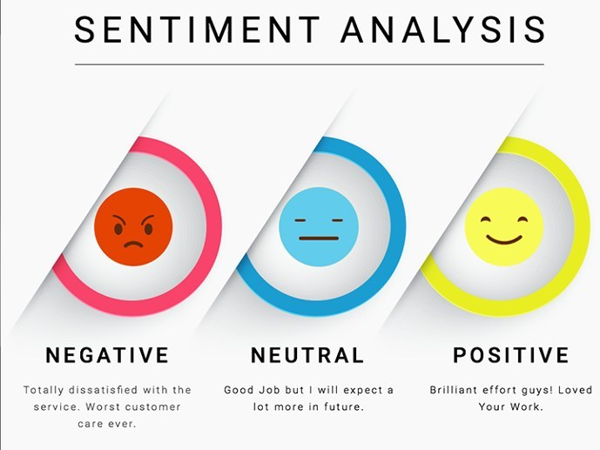
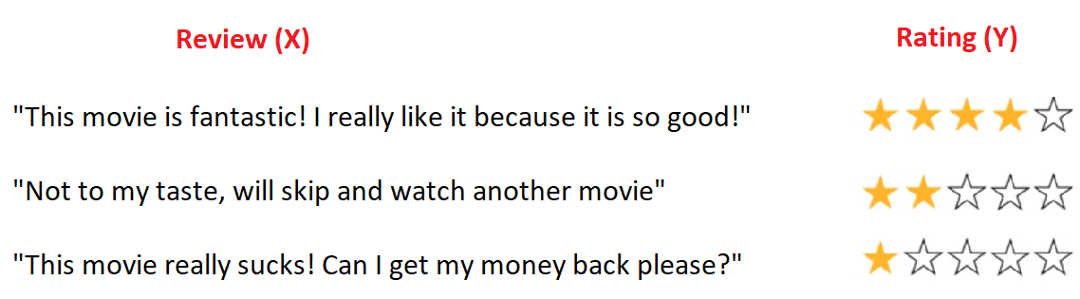
示例：情感分类

Slide 11
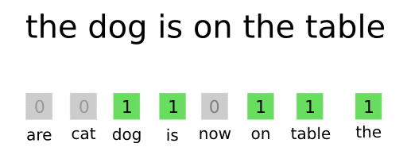
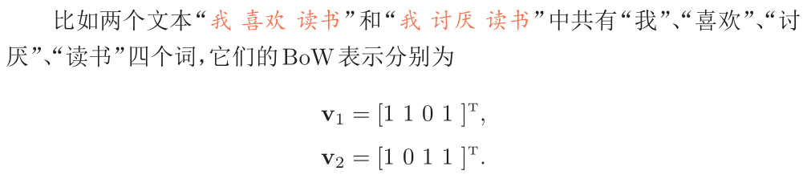
示例：文本分类
将样本x从文本形式转为向量形式
词袋模型（Bag-of-Words，BoW）模型
Notes:
增加ngram

Slide 12
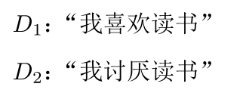
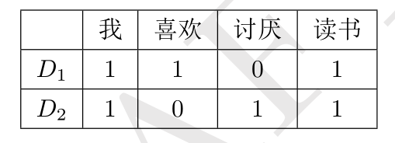
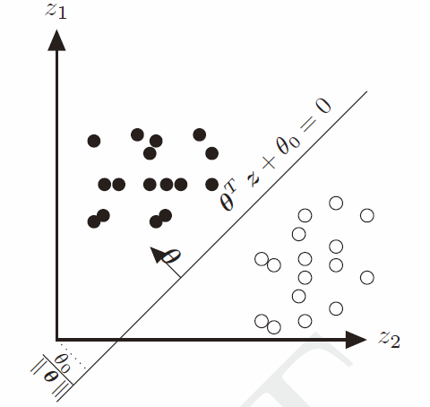
示例：文本情感分类
根据文本内容来判断文本的相应类别
+
-

Slide 13
多标签分类（Multi-class Classification）的类型
在多分类任务中，常见的处理方式包括一对一（One-vs-One，简称OvO）和一对多（One-vs-Rest，简称OvR或One-vs-All，简称OvA）。每种方式都有其优点和缺点，选择取决于具体的问题和数据。
一对一（OvO）：
优点：
每个分类器只需关注两个类别之间的区别，因此对于多分类问题，每个分类器的任务相对简单。
可以应用于不平衡的数据集，因为每个分类器只需处理两个类别，而不会受到其他类别的影响。
缺点：
需要训练 N(N-1)/2个二元分类器，其中 N 是类别的数量。这在类别数量较多时可能会导致分类器的数量急剧增加。
训练和测试时间开销较大，因为需要训练和评估多个分类器。

Slide 14
多标签分类（Multi-class Classification）的类型
一对多（OvR或OvA）：
优点：
每个分类器只需处理一个类别与其余所有类别的区别，因此分类器的数量与类别数量相同。
训练和测试时间相对较短，因为只需要训练和评估单个分类器。
缺点：
在不平衡的数据集上可能表现不佳，因为每个分类器都要处理多个类别。
对于某些数据分布，可能存在类别之间的重叠，导致分类器难以区分。

Slide 15
线性分类模型

Slide 16
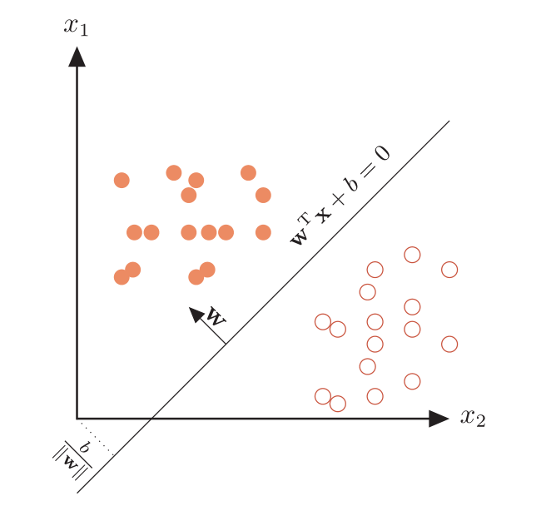
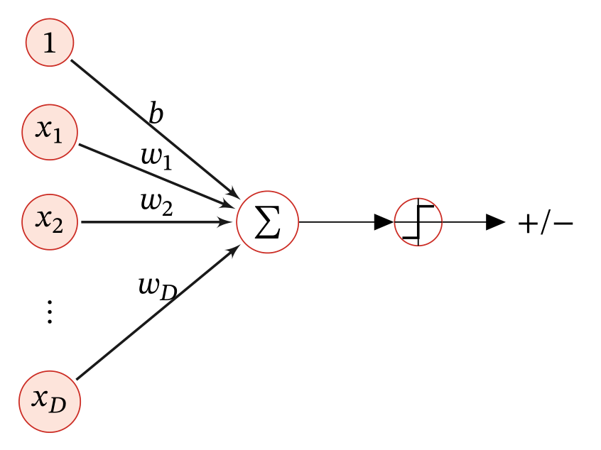
线性模型
Notes:
更换右边图片

Slide 17
线性模型
Logistic回归
Softmax回归
感知器

Slide 18
Logistic Regression

Slide 19
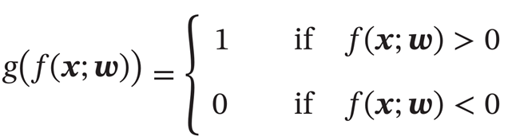
Logistic Regression
逻辑回归是一种常用的处理二分类问题的线性模型。
为了解决连续的线性函数不适合进行分类的问题，我们引入非线性函数 g来预测标签的后验概率 p(y=1|x).

Slide 20
Logistic Regression
连续的线性函数不适合进行分类，为什么呢？
1. 输出范围问题：线性函数的输出是连续的实数，范围为负无穷到正无穷。在分类任务中，我们通常需要将数据分为有限数量的离散类别，例如二分类（两个类别）或多分类（多个类别）。线性函数的输出无法直接映射到这些离散的类别。
2. 不稳定性：连续的线性函数在输入数据稍微变化时，输出也会连续变化。这意味着对于微小的输入扰动，模型的输出可能会发生大的变化，导致不稳定的分类结果。
3. 欠拟合：线性函数本质上是一个线性模型，它的决策边界是一条直线（在二维空间中）。对于复杂的分类问题，线性模型可能无法捕捉到数据中的非线性关系，导致欠拟合。

Slide 21
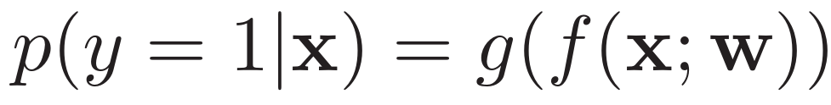
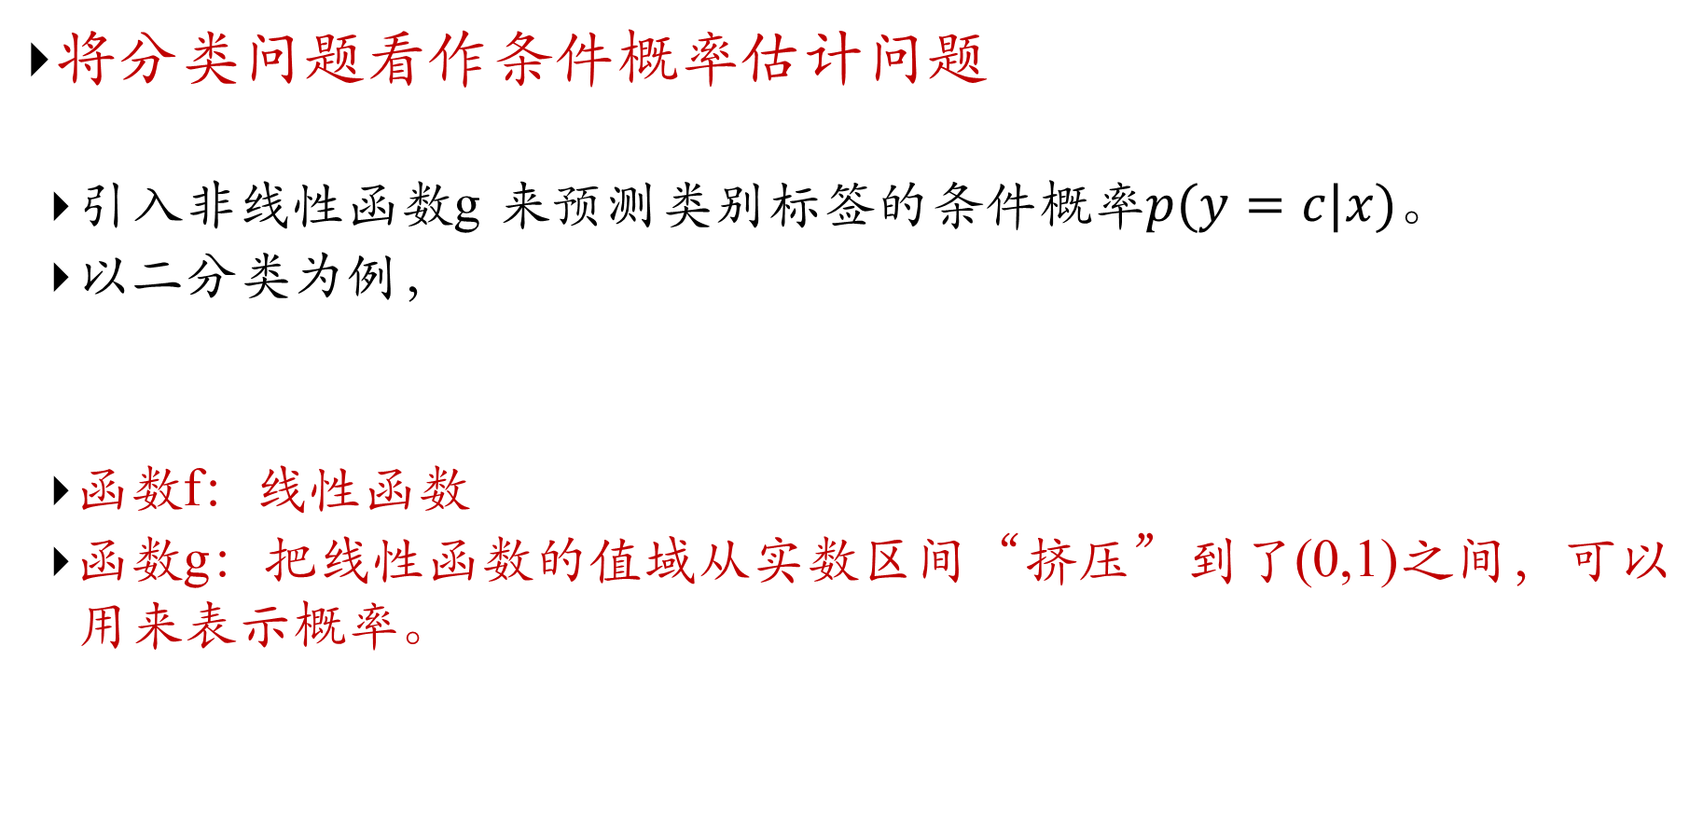
分类问题
将分类问题看作条件概率估计问题
引入非线性函数g 来预测类别标签的条件概率$p(y=c|x)$。
以二分类为例，
函数f：线性函数
函数g：把线性函数的值域从实数区间“挤压”到了(0,1)之间，可以用来表示概率。
如何构建函数g？

Slide 22
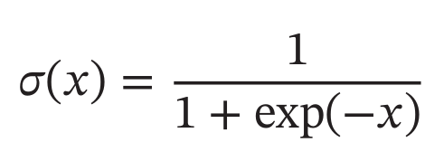
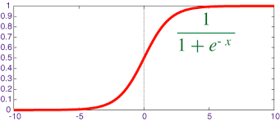
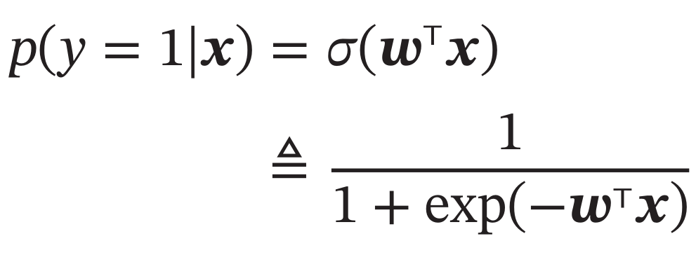
Logistic函数与回归
Logistic函数
Logistic回归
除了logisitc，还有什么函数$f:R→(0,1)$?

Slide 23
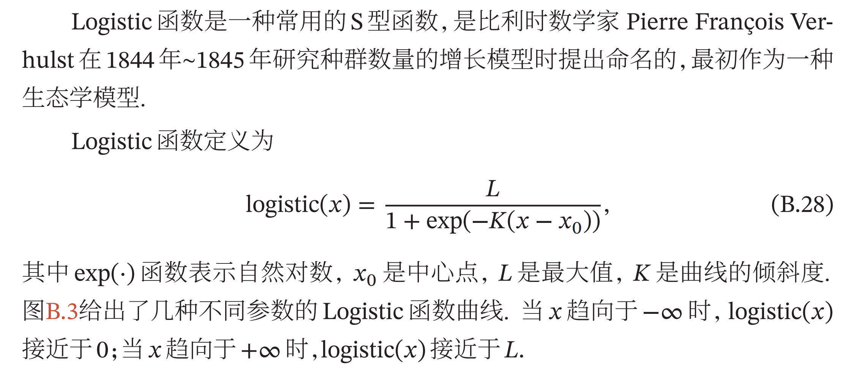
Logistic函数与回归

Slide 24
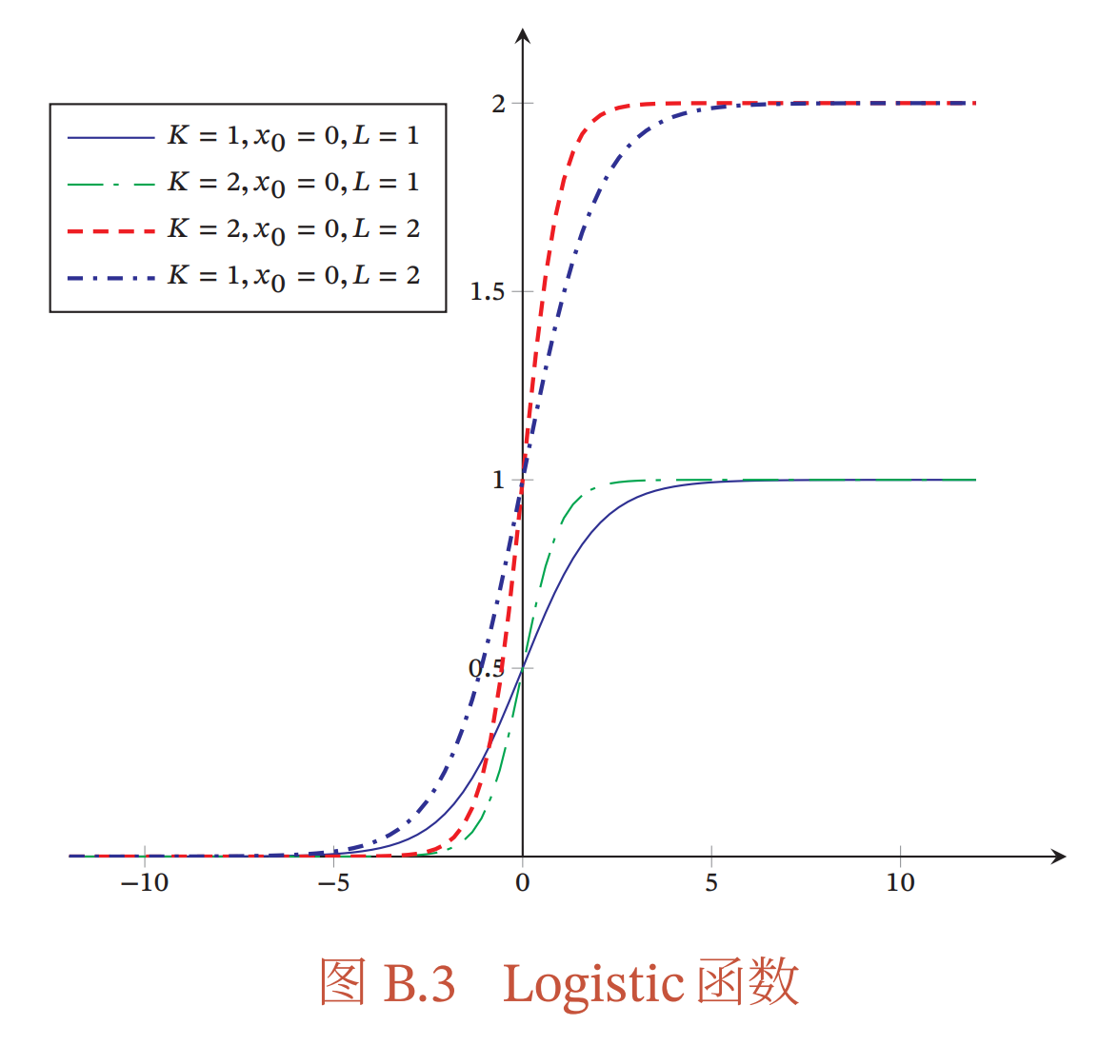
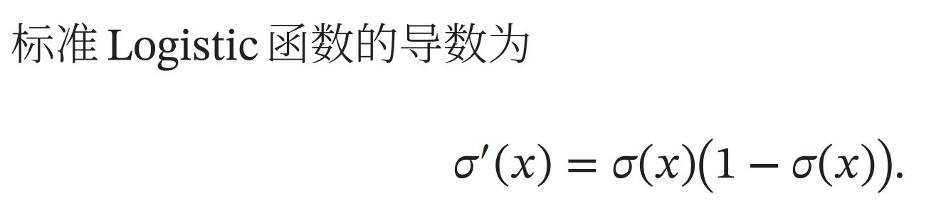
Logistic函数与回归
标准Logistic函数在机器学习中使用得非常广泛，经常用来将一个实数空间的数映射到(0, 1)区间．

Slide 25
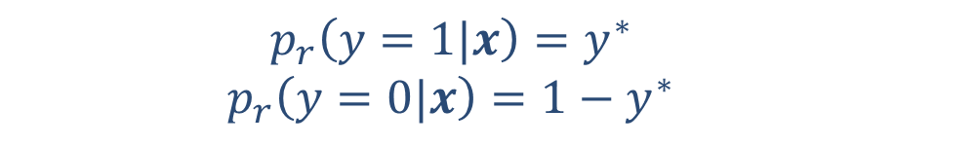
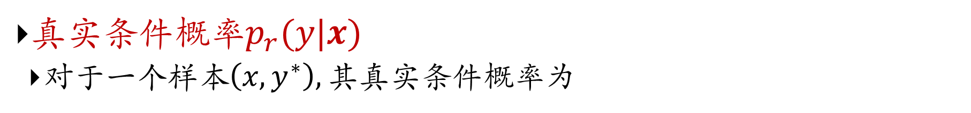
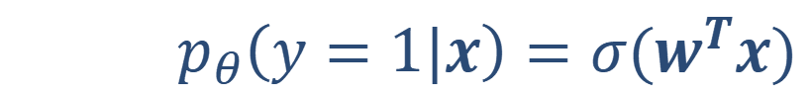
学习准则
模型预测条件概率$p_{θ}\left(y | x\right)$
$$p_{θ}\left(y=1|x\right)=σ(w^{T}x)$$
Logistic 回归采用交叉熵作为损失函数，并使用梯度下降法来对参数进行优化。
真实条件概率$p_{r}(y|x)$
对于一个样本$\left(x,y^{∗}\right),其$真实条件概率为
$$p_{r}\left(y=1|x\right)=y^{∗}$$
$$p_{r}\left(y=0|x\right)=1−y^{∗}$$
如何衡量两个条件分布的差异？

Slide 26
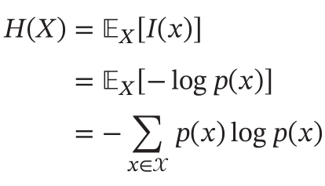
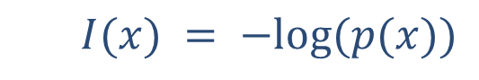
熵（Entropy）
在信息论中，熵用来衡量一个随机事件的不确定性。
自信息（Self Information）
熵
熵越高，则随机变量的信息越多；
熵越低，则随机变量的信息越少 .
在对分布 𝑞(𝑦) 的符号进行编码时，熵 𝐼(𝑞) 也是理论上最优的平均编码长度，这种编码方式称为熵编码（ Entropy Encoding ）
$$I(x) = −log⁡(p(x))$$
Notes:
对应分布为p(x)的随机变量，熵H(p)表示其最优编码长度。

Slide 27
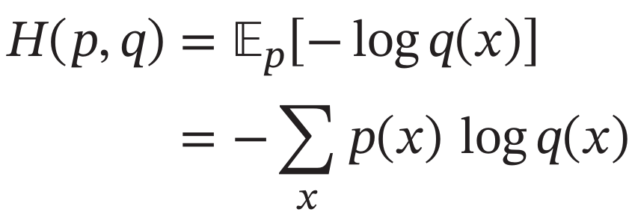
交叉熵（Cross Entropy）
交叉熵是按照概率分布q的最优编码对真实分布为p的信息进行编码的长度。
在给定 𝑞 的情况下，如果 p和 𝑞 越接近，交叉熵越小；如果 p 和 𝑞 越远，交叉熵就越大 .
Notes:
对应分布为p(x)的随机变量，熵H(p)表示其最优编码长度。

Slide 28
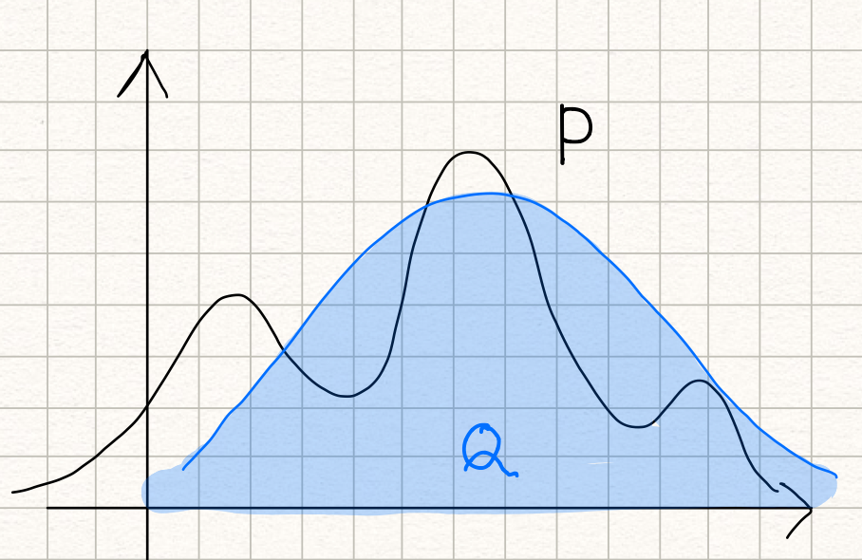
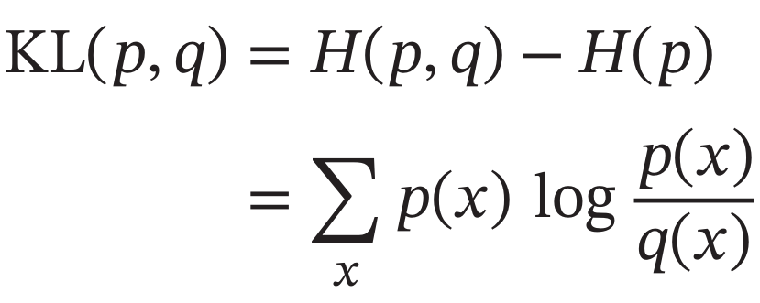
KL散度（Kullback-Leibler Divergence）
KL散度是用概率分布q来近似p时所造成的信息损失量。
KL散度是按照概率分布q的最优编码对真实分布为p的信息进行编码，其平均编码长度（即交叉熵）H(p,q)和p的最优平均编码长度（即熵）H(p)之间的差异。

Slide 29
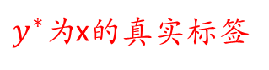
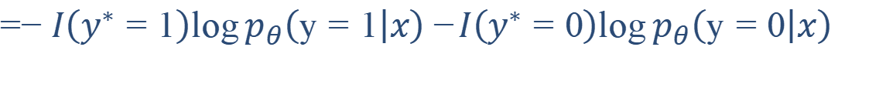
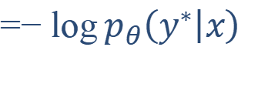
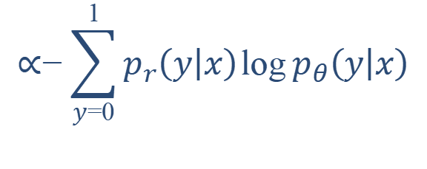
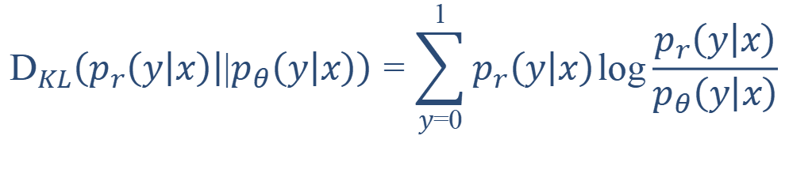
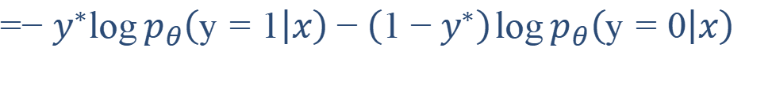
交叉熵损失
$$D_{KL}\left(p_{r}\left(y | x\right) | |p_{θ}\left(y | x\right)\right)=\sum_{y=0}^{1}{p_{r}\left(y | x\right)\log{\frac{p_{r}\left(y | x\right)}{p_{θ}\left(y | x\right)}}}$$
KL散度
$$∝−\sum_{y=0}^{1}{p_{r}\left(y | x\right)\log{p_{θ}\left(y | x\right)}}$$
交叉熵损失
$=−$ $I\left(y^{∗}=1\right)log{p_{θ}\left(y=1 | x\right)−I\left(y^{∗}=0\right)log{p_{θ}\left(y=0 | x\right)}}$
$y^{∗}为$x的真实标签
$=−$ $y^{∗}log{p_{θ}\left(y=1 | x\right)−\left(1−y^{∗}\right)\log{p_{θ}\left(y=0 | x\right)}}$
$=−$ $\log{p_{θ}\left(y^{∗} | x\right)}$
负对数似然

Slide 30
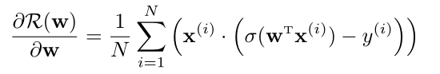
梯度下降
交叉熵损失函数，模型在训练集的风险函数为
梯度为
Notes:
更换公式

Slide 31
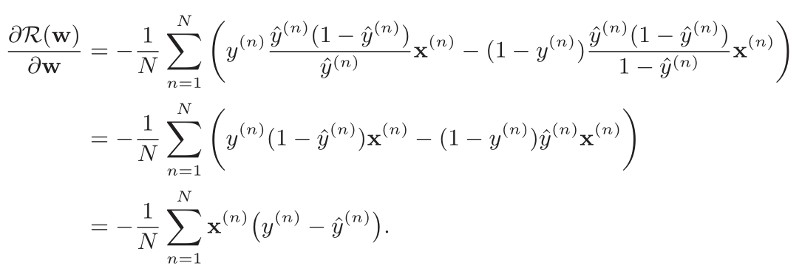
推导过程

Slide 32
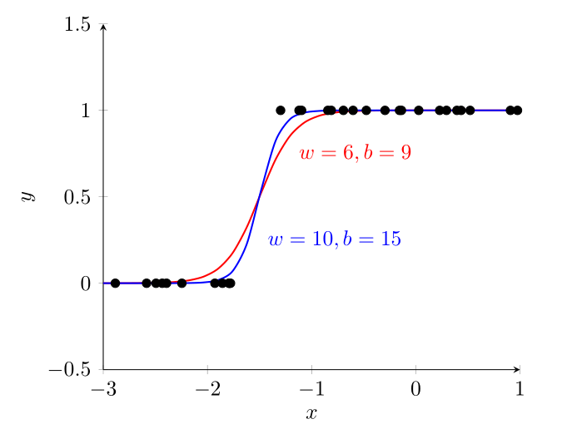
Logistic回归

Slide 33
Softmax回归

Slide 34
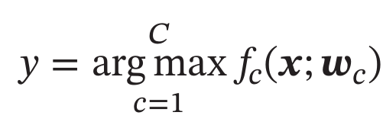
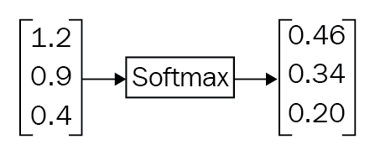
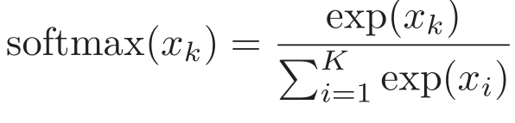
Softmax回归
多分类问题
Softmax函数

Slide 35
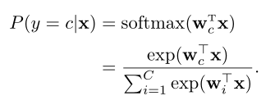
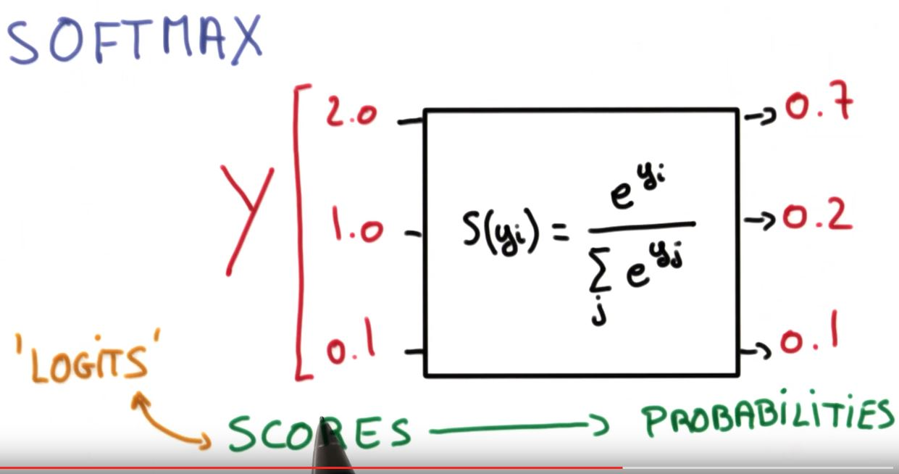
Softmax回归
利用softmax函数，目标类别y = c的条件概率为：

Slide 36
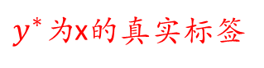
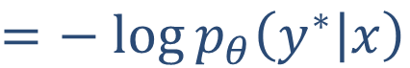
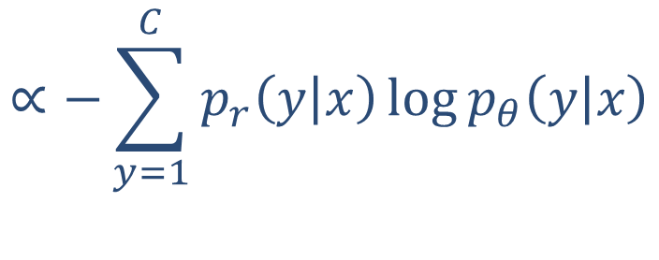
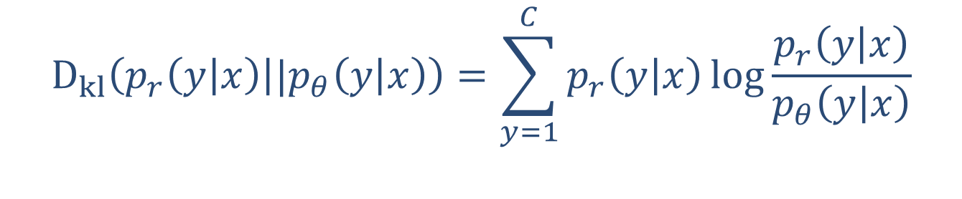
交叉熵损失
KL散度
$$D_{kl}\left(p_{r}\left(y | x\right) | |p_{θ}\left(y | x\right)\right)=\sum_{y=1}^{C}{p_{r}\left(y | x\right)\log{\frac{p_{r}\left(y | x\right)}{p_{θ}\left(y | x\right)}}}$$
$$∝−\sum_{y=1}^{C}{p_{r}\left(y | x\right)\log{p_{θ}\left(y | x\right)}}$$
交叉熵损失
$=−$ $\log{p_{θ}\left(y^{∗} | x\right)}$
负对数似然
$y^{∗}为$x的真实标签

Slide 37
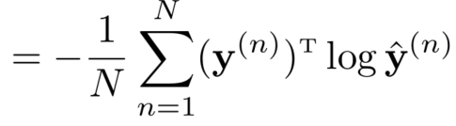
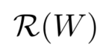
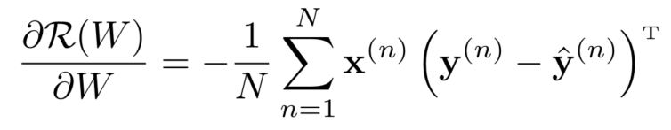
参数学习
模型：Softmax回归
学习准则：交叉熵
优化：梯度下降
Notes:
目标类别y = c的后验概率

Slide 38
感知器

Slide 39


感知器
模拟生物神经元行为的机器，有与生物神经元相对应的部件，如权重（突触）、偏置（阈值）及激活函数（细胞体），输出为+1或-1。
+1/-1
Notes:
更换右边图片

Slide 40




感知器
学习算法
一种错误驱动的在线学习算法：
先初始化一个权重向量$w←0$（通常是全零向量）；
每次分错一个样本$(x,y)$时，即
用这个样本来更新权重
根据感知器的学习策略，可以反推出感知器的损失函数为
$yw^{T}x<0$

Slide 41


感知器的学习过程
表示分错
对比Logistic回归的更新方式：

Slide 42

感知器参数学习的更新过程

Slide 43


收敛性
Notes:
Gamma定义

Slide 44



证明过程
感知器的权重向量的更新方式为
在第𝐾 次更新时感知器的权重向量为
的上界
的下界

Slide 45
总结

Slide 46

线性分类模型小结

Slide 47








不同损失函数的对比

Slide 48
谢 谢！

